Slide 1
svn特点及使用简介
王景飞
2010年9月

Slide 2
一些概念（1）
SVN：Subversion
库（Repository）
版本（Version）
import, update, …

Slide 3
一些概念（2）- SVN
SVN（Subversion）
版本控制软件，用于多人协同开发项目时对代码、文档等的同步控制
其他版本控制软件
VSS（Visual Source Safe）：一款入门级版本控制软件
CVS（Concurrent Version System）：开源版本控制软件
Star Team：Borland，一款高端产品，易用、安全、功能强大
ClearCase：IBM Rational，目前使用较多的管理工具
SVN实用工具
TortoiseSVN，VisualSVN，Subversion
Notes:
简单的说：让一个团队同时工作在同一个项目而不产生冲突等不同步问题。

Slide 4
一些概念（3）-版本库
用于存储工作拷贝文件集的仓库，对外提供一定的接口供SVN客户端使用。对外接口可以是文件系统、SVN服务、apache插件提供的SVN服务等等。
版本库是一个数据库，存放在SVN服务器中，一般不对该数据库直接访问，而是通过SVN提供的对外接口进行访问。
版本库中文件一般不以明文显示
[fify@fify-pc revs]$ ls -l 总计 935000 -rw-r--r-- 1 apache apache 115 05-11 10:26 0 -rw-r--r-- 1 apache apache 53214532 05-11 10:51 1 -rw-r--r-- 1 apache apache 8197992 05-18 16:12 10 -rw-r--r-- 1 apache apache 2259 08-30 10:24 100 -rw-r--r-- 1 apache apache 14084528 08-30 10:27 101 -rw-r--r-- 1 apache apache 7880008 08-30 10:27 102

Slide 5
一些概念（4）-版本
每一个成功的“提交”操作创建一个新的版本
提交的内容有更新，并且已完成上传
每一个版本库共享一个版本号（此处与CVS的版本不同）
每一个版本在版本库中保存为一个文件，以增量方式存储
[fify@fify-pc revs]$ ls -l 总计 935000 -rw-r--r-- 1 apache apache 115 05-11 10:26 0 -rw-r--r-- 1 apache apache 53214532 05-11 10:51 1 -rw-r--r-- 1 apache apache 8197992 05-18 16:12 10 -rw-r--r-- 1 apache apache 2259 08-30 10:24 100 -rw-r--r-- 1 apache apache 14084528 08-30 10:27 101 -rw-r--r-- 1 apache apache 7880008 08-30 10:27 102

Slide 6
一些概念（5）-import, update, …
Import
将需要进行版本控制的代码导入到版本库中，并生成第一个修订版本
Checkout
从版本库中检出代码，此时便可以对代码进行修改等操作
Commit
修改完成之后，可以将修改提交到版本库
Update
将当前代码更新到最新版本

Slide 7
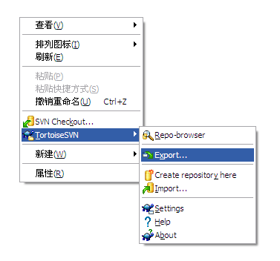
安装SVN客户端（1）
安装TortoiseSVN
http://tortoisesvn.net/downloads
适用范围：windows平台
安装方法（略）

Slide 8
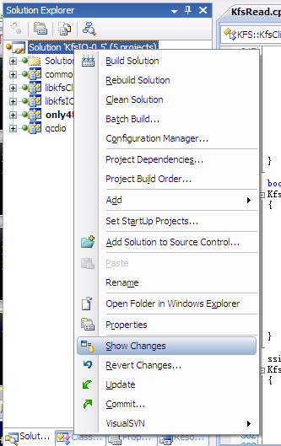
安装SVN客户端（2）
安装VisualSVN
http://www.visualsvn.com/visualsvn/download/
和TortoiseSVN联合使用
适用于Visual Stduio开发平台
安装简便

Slide 9
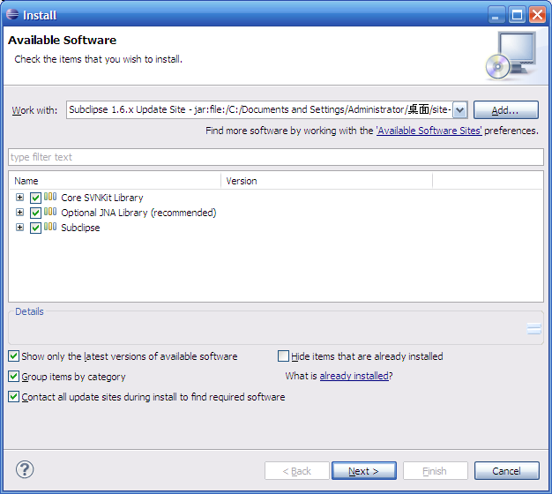
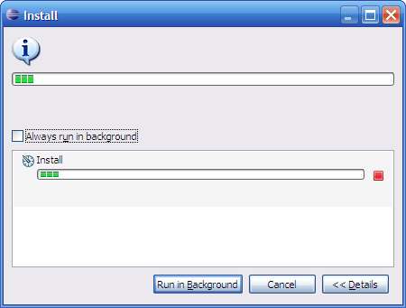
安装SVN客户端（3）
安装Subclipse
下载Subclipse升级包：
http://subclipse.tigris.org/files/documents/906/47941/site-1.6.13.zip
安装Subclipse
选择Help->Install New Software，点击Add，添加刚下载的zip包

Slide 10
在本地创建拷贝（1）

